Slide 1
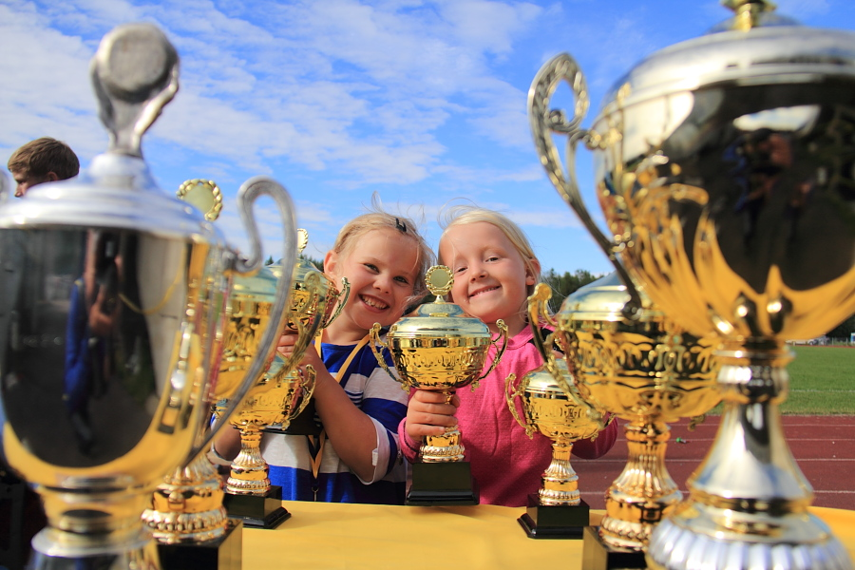
2018
ALTATURNERINGEN
10 – 12 august
Foto: Jon Vidar Bull, Alta IF
Påmeldingsfrist 15 juni 2018

Slide 2
KLASSEINNDELING MED SPILLETIDER
KLASSE |  | FØDT | SPILLETID
A – Gutter 17 | 11’er | Født etter 1.1.01 | 2 x 20 min
B – Gutter 17 | 7’er | Født etter 1.1.01 | 2 x 20 min
C – Gutter 15 | 11’er | Født etter 1.1.03 | 2 x 20 min
D – Gutter 15 | 7’er | Født etter 1.1.03 | 2 x 20 min
E – Gutter 13 | 9’er | Født etter 1.1.05 | 2 x 15 min
F – Gutter 11 | 7’er | Født etter 1.1.07 | 2 x 12 min
G – Gutter 10 | 7’er | Født etter 1.1.08 | 2 x 12 min
H – Gutter 9 | 5’er | Født etter 1.1.09 | 2 x 12 min
I – Gutter 8 | 5’er | Født etter 1.1.10 | 2 x 12 min
J – Gutter 7 | 3’er | Født etter 1.1.11 | 2 x 12 min
K – Gutter 6 | 3’er | Født etter 1.1.12 | 2 x 12 min
L – Jenter 17 | 11’er | Født etter 1.1.01 | 2 x 20 min
M – Jenter 17 | 7’er | Født etter 1.1.01 | 2 x 20 min
N – Jenter 15 | 11’er | Født etter 1.1.03 | 2 x 20 min
O – Jenter 15 | 7’er | Født etter 1.1.03 | 2 x 20 min
P – Jenter 13 | 9’er | Født etter 1.1.05 | 2 x 15 min
Q – Jenter 11 | 7’er | Født etter 1.1.07 | 2 x 12 min
R – Jenter 10 | 7’er | Født etter 1.1.08 | 2 x 12 min
S – Jenter 9 | 5’er | Født etter 1.1.09 | 2 x 12 min
T – Jenter 8 | 5’er | Født etter 1.1.10 | 2 x 12 min
U – Jenter 7 | 3’er | Født etter 1.1.11 | 2 x 12 min
V – Jenter 6 | 3’er | Født etter 1.1.12 | 2 x 12 min
W – FFU | 7’er | Åpen for alle | 2 x 12 min
PÅMELDING OG PRISER
PÅMELDINGSAVGIFT (pris per lag)
11’er lag kr. 1500
9’er lag kr. 1400
7’er lag kr. 1300
5’er lag kr. 1200
3’er lag kr. 1100
Påmeldingsfrist: 15. juni 2018
PRISER KORT og CAMPING (pris per deltaker)
A-KORT kr. 800
B-KORT kr. 600
C-KORT kr. 250
Campingvognplass (m/strøm) kr. 500
Teltplass kr. 100
Bestillingsfrist: 15. juni 2018
BETALINGSINFORMASJON
Betalingsfrist deltakeravgift: 15. juni 2018
Betalingsfrist deltakerkort: 15. juni 2018
Betalingsfrist camping: 15. juni 2018
Betalingsinfo finner du i lagets påmeldingsprofil på nett
Turneringens standardpriser forutsetter betaling innen 15.06.18.
Betalt påmeldingsavgift refunderes ikke etter påmeldingsfristens utløp. Etter 31.07 refunderes deltakerkort kun mot fremvist legeattest.
Etter 31.07.18 medfører trekking av lag et gebyr på kr. 3000
INNHOLD KORT
A-KORT:
Skoleovernatting fra torsdag til søndag
Frokost (fredag, lørdag og søndag) middag (fredag, lørdag og søndag) kvelds (fredag og lørdag)
Gratisinngang på utekino
B-KORT:
Skoleovernatting fra torsdag til søndag
Frokost (fredag, lørdag og søndag) og kvelds (fredag og lørdag)
Gratis inngang på utekino
C-KORT:
Skoleovernatting fra torsdag til søndag
Gratis inngang på utekino
www.altaturneringen.no

Slide 3
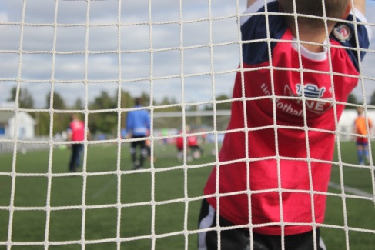
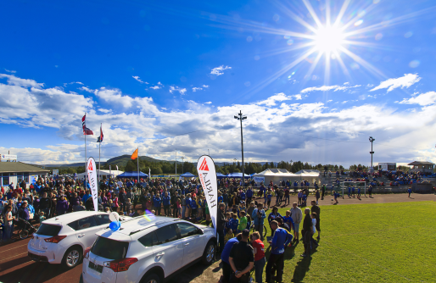
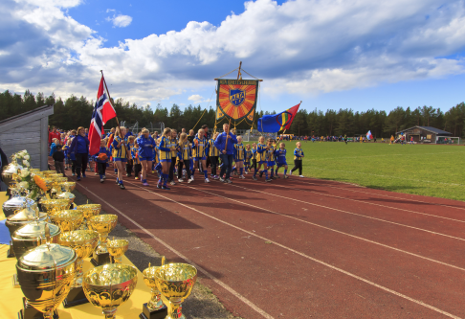
VELKOMMEN TIL ALTA
Altaturneringen er ikke bare en fotballturnering, men også en viktig møteplass for barn, ungdom og voksne. I over 30 år har turneringen stått som et symbol på sommer, sol og ekte idrettsglede. Her opplever spillere og trenere utvikling gjennom å møte likesinnede fra andre kanter av regionen, og får matchet sine unge, håpefulle mot nye motstandere.
PRAKTISKE OPPLYSNINGER OM SPILLESYSTEM
De siste årene har vi slitt med å få til en jr.klasse. Siden 17-åringene nå inngår i klassen under har vi valgt å gå bort fra jr.fotball i Altaturneringen.
Alle spillere må være spilleberettiget og registrert i FIKS.
I klasser med flere enn 3 avdelinger arrangeres det kvartfinaler.
Dispensasjoner gitt av kretser gjelder også i turneringen. En klubb kan ikke benytte spillere som er spilleberettiget for andre klubber.
Arrangøren forbeholder seg retten til å avlyse en klasse ved få påmeldte lag.
Se turneringsreglementet for mer detaljert info.
AKTIVITETER I TILKNYTNING TIL TURNERINGEN
Mandag 6. august til onsdag 8. august
Tine Fotballskole på Alta Idrettspark (6-14 år)
Torsdag 9. august
Lagledermøte på Alta Idrettspark kl 21:30
Fredag 10. august
Langåpent på Amfi
Lørdag 11. august
Diskotek i Aulaen (aldersgrense 6-14 år)
Utekino på parkeringstaket til Amfi
Søndag 12. august
Trekning Alta IF Fotball billotteri
Defilering på Alta Idrettspark
KONTAKTINFORMASJON
OPPGAVE TELEFON E-POST
Petter Oseberg Turneringsleder 930 14 311 petter@altaif.no
Ingrid Isaksen Innkvartering 990 30 740 ingrid.isaksen@kraftlaget.no
Aleksander Johansen Kampoppsett 970 31 882 johansenalex57@gmail.com
www.altaturneringen.no

